Slide 1
Expansion et Développement?
LES NOTES
# 1
Situation d’apprentissage 3.2
Découvrir le Canada : Les droits et responsabilités liées à la citoyenneté
© Sa Majesté la reine du chef du Canada, représentée par le ministre de Citoyenneté et Immigration Canada, 2021.

Slide 2
Un chemin de fer d’un océan à l’autre
La Colombie-Britannique intègre le Canada en 1871 après avoir reçu d’Ottawa la promesse de la construction d’un chemin de fer jusqu’à la côte Ouest.
Le 7 novembre 1885, ce puissant symbole d’unité est achevé lorsque Donald Smith (lord Strathcona), administrateur du Chemin de fer Canadien Pacifique (CFCP) natif de l’Écosse, pose le dernier crampon.
Le projet est financé par des investisseurs américains et britanniques et construit par des travailleurs européens et chinois. Plus tard, les Chinois seront victimes de discrimination, faisant notamment l’objet d’une taxe d’entrée fondée sur la race.
En 2006, le gouvernement du Canada a présenté ses excuses pour cette politique discriminatoire. Après des années de travail héroïque, les « rubans d’acier » du CFCP concrétisent un rêve national.

Slide 3
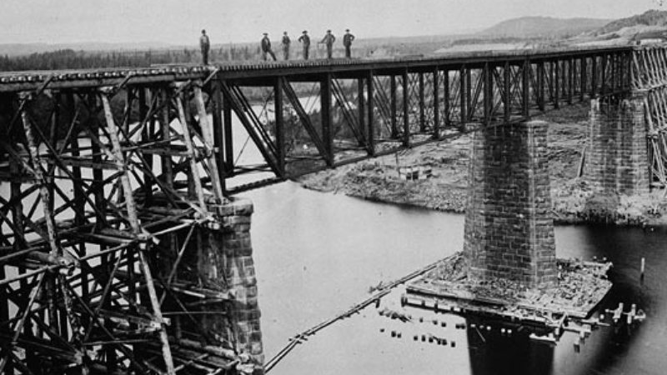
Pont Big Pic, Chemin de fer Canadien Pacifique, v. 1884 - 1885.
© Bibliothèque et Archives Canada / C-020300

Slide 4
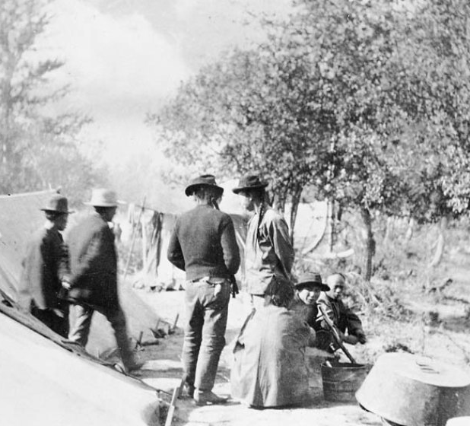
Camp chinois (Chemin de fer Canadien Pacifique), Kamloops, Colombie-Britannique, 1886
© Edouard Deville / Bibliothèque et Archives Canada / C-021990

Slide 5
Des membres d’une
équipe de train devant un train express du
Canadien Pacifique en
direction de l’Ouest, lors
de la première traversée
de la rivière Illecillewaet
près de Glacier, en
Colombie-Britannique,
en 1886.

Slide 6
La migration vers l’ouest
L’économie du Canada se développe et s’industrialise durant le boom économique des années 1890.
À cette époque, un million de Britanniques et un million d’Américains immigrent au Canada.
Sir Wilfrid Laurier est le premier Canadien français à devenir premier ministre depuis la Confédération et il encourage l’immigration vers l’Ouest. Son portrait figure sur les billets de cinq dollars.
Grâce au chemin de fer, 170 000 Ukrainiens, 115 000 Polonais et des dizaines de milliers d’Allemands, de Français, de Norvégiens, de Suédois et d’autres immigrants s’établissent dans l’Ouest canadien avant 1914.
Ils développent un secteur agricole incroyable et prospère.

Slide 7
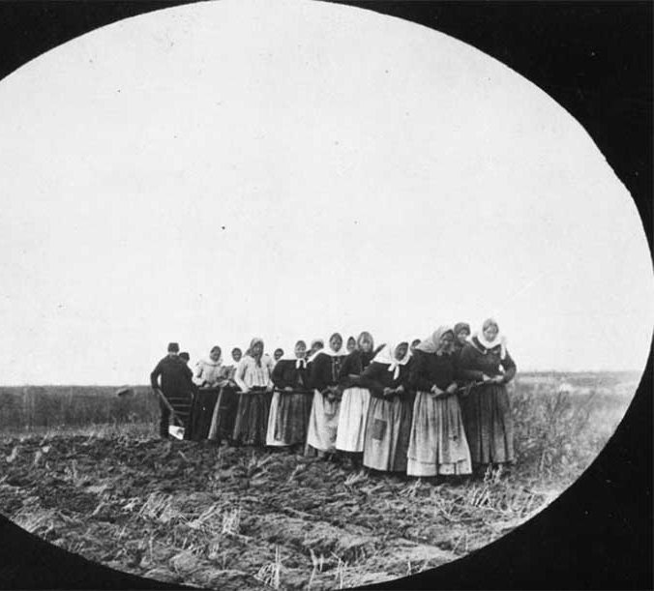
Dans les Prairies, les femmes étaient souvent responsables des travaux agricoles et devaient accomplir certaines tâches lorsque l’équipement ou le bétail n’étaient pas disponibles. Ici, on voit des femmes doukhobors briser le gazon de la prairie en tirant elles-mêmes une charrue, colonie de Thunder Hill, Manitoba, vers 1899.
Crédit : Bibliothèque et Archives Canada / C-000681

Slide 8
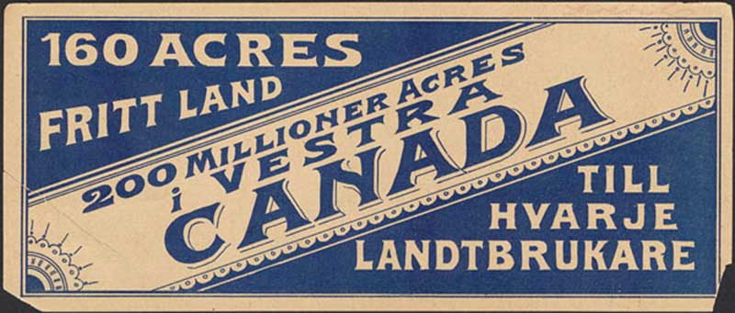
Les services d’immigration canadienne ont produit des millions de pamphlets en langues européennes afin de faire de la publicité auprès des candidats européens à l’immigration.
Crédit : Bibliothèque et Archives Canada / C-089542

Slide 9
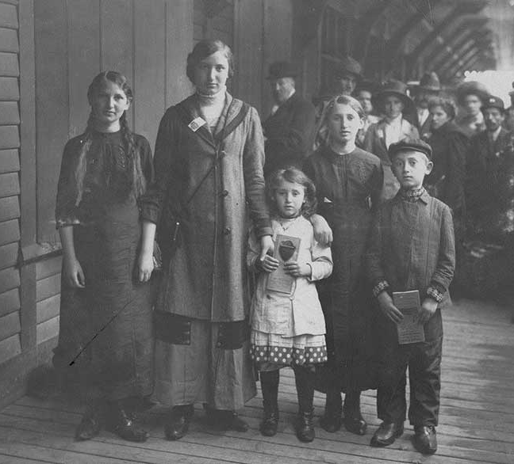
Les immigrants juifs sont venus en grand nombre dans l’Ouest, mais ils ne sont pas installés en permanence dans les zones rurales. Comme la plupart des Juifs étaient employés dans le commerce de détail et d’autres entreprises urbaines, les Juifs avaient tendance à se rassembler dans les villes.
Crédit : William James Topley / Bibliothèque et Archives Canada / PA-010400

